Slide 1
GOODのにほんご しょきゅうⅠ Lesson4
たんご Pulong

Slide 2
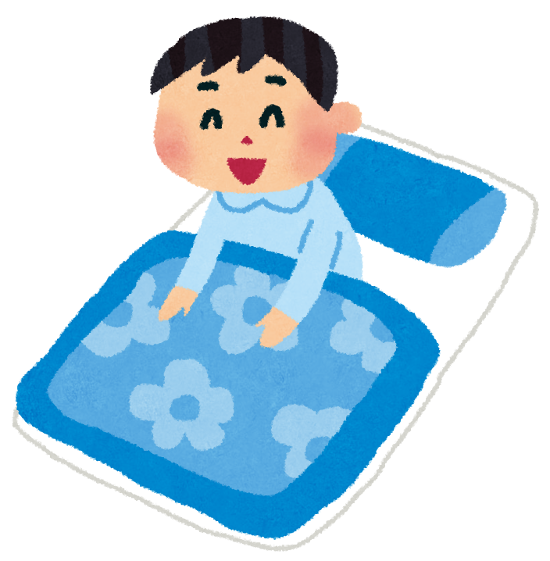
おき ます
Oki ｍasu

Slide 3
おき ます
Wake up / Bangon

Slide 4
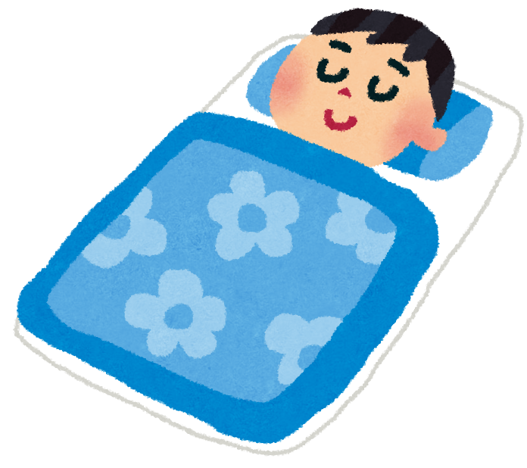
ね ます
Ne ｍasu

Slide 5
ね ます
Go to sleep / natulog

Slide 6
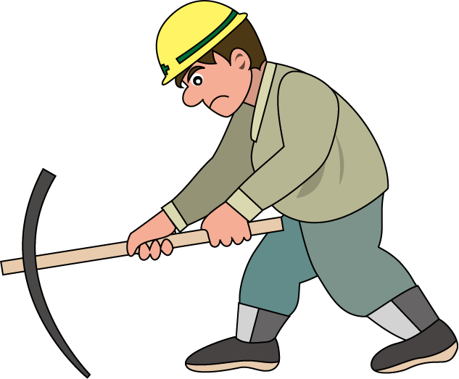
はたらき ます
Hataraki masu

Slide 7
はたらき ます
Work / Trabaho

Slide 8
やすみ ます
Yasumi masu day off

Slide 9
やすみ ます
1.Take a rest 2.Day off

Slide 10
べんきょうし ます
Benkyou si masu

Slide 11
べんきょうし ます
Study / Pagtuon

Slide 12
ダイビングし ます
Diving si masu

Slide 13
ダイビングし ます
Go diving

Slide 14
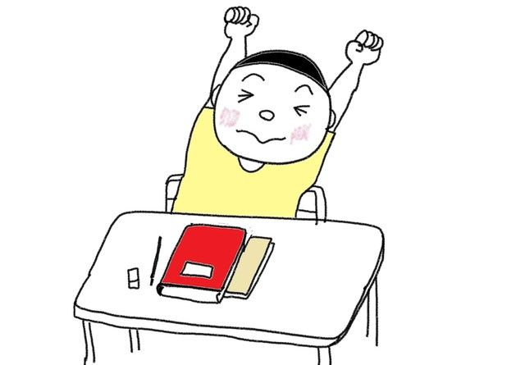
おわり ます
Owari masu

Slide 15
おわり ます
Finish / Katapusan

Slide 16
とけい
tokei

Slide 17
とけい
Watch / orasan

Slide 18
０：００ じかん
zikan

Slide 19
０：００ じかん
Time / panahon

Slide 20
いま
ima

Slide 21
いま
Now / karon

Slide 22
-じ
-zi

Slide 23
-じ
-o’clock

Slide 24
-ふん
-hun

Slide 25
-ふん
-minute

Slide 26
はん
han

Slide 27
はん
Half / 30minutes

Slide 28
なんじ
Nanji

Slide 29
なんじ
What time / Unsang orasa

Slide 30
なんぷん
Nanpun

Slide 31
なんぷん
What minute / pila ka minuto

Slide 32
ごぜん
Gozen

Slide 33
ごぜん
Am / buntag

Slide 34
ごご
Gogo

Slide 35
ごご
Pm / hapon

Slide 36
きょう
Kyou

Slide 37
きょう
Today / Karon

Slide 38
あした
Asita

Slide 39
あした
Tomorrow / Ugma

Slide 40
あさって
Asatte

Slide 41
あさって
Next Tomorrow / adlaw sunod ugma

Slide 42
きのう
Kinou

Slide 43
きのう
yesterday / gahapon

Slide 44
おととい
Ototoi

Slide 45
おととい
The day before yesterday sa miaging adlaw

Slide 46
あさ
Asa

Slide 47
あさ
Morning / Buntag

Slide 48
ひる
Hiru

Slide 49
ひる
Noon / Udto

Slide 50
よる
Yoru

Slide 51
よる
Night / Gabii

Slide 52
けさ
Kesa

Slide 53
けさ
This Morning

Slide 54
こんばん
Konban

Slide 55
こんばん
Tonight

Slide 56
やすみ
Yasumi

Slide 57
やすみ
Day off

Slide 58
ひるやすみ
Hiru Yasumi

Slide 59
ひるやすみ
Lunch time

Slide 60
まいあさ
Mai Asa

Slide 61
まいあさ
Every morning

Slide 62
まいばん
Mai Ban

Slide 63
まいばん
Every Night

Slide 64
まいにち
Mai Niti

Slide 65
まいにち
Every Day

Slide 66
げつようび
Getu youbi

Slide 67
げつようび
Monday

Slide 68
かようび
Ka youbi

Slide 69
かようび
Tuesday

Slide 70
すいようび
Sui youbi

Slide 71
すいようび
Wednesday

Slide 72
もくようび
Moku youbi

Slide 73
もくようび
Thursday

Slide 74
きんようび
Kin youbi

Slide 75
きんようび
Friday

Slide 76
どようび
Do youbi

Slide 77
どようび
Saturday

Slide 78
にちようび
Niti youbi

Slide 79
にちようび
Sunday

Slide 80
なんようび
Nan youbi

Slide 81
なんようび。
What date of the week?

Slide 82
～から
Kara

Slide 83
～から
From (Particle)

Slide 84
～まで
made

Slide 85
～まで
Up to (Particle)

Slide 86
～と～
～to～

Slide 87
～と～
and (Particle) used to connect nouns

Slide 88
「ます」:masu
Particle 「masu」show 「politeness」 「V＝Verb」 「～V～ます。 」 =「ますform 」

Slide 89
「に」:ni
Particle 「ni」indicate 「time」 ※ N (time) ＋に～V ※ ※「に」has many meaning.

Slide 90
たいへん ですね。
Taihen desu ne.
(used when expressing sympathy)

Slide 91
たいへん ですね。
That’s tough isn’t it? (used when expressing sympathy)

Slide 92
ばんごう
Bangou

Slide 93
ばんごう
number

Slide 94
なんばん
Nanban

Slide 95
なんばん
What number

Slide 96
でんわばんごう
Denwa Bangou

Slide 97
でんわばんごう
Telephone number

Slide 98
０３８ - ５０１ - ８８８８
０３８ No ５０１ No ８８８８ Zero-San-Hati No Go-Zero- No hati-hati-hati-hati

Slide 99
０３８ の ５０１ の ８８８８
０３８ No ５０１ No ８８８８ Zero-San-Hati No Go-Zero- No hati-hati-hati-hati

Slide 100
０３８ の ５０１ の ８８８８
０３８ No ５０１ No ８８８８ Zero-San-Hati No Go-Zero-Iti No hati-hati-hati-hati

Slide 101
そちら
Sotira

Slide 102
そちら
Your place

Slide 103
おわり
End Let’s go to contents of lesson4

